Slide 1
Zostań mistrzem savoir-vivre’u
Savoir –vivre czyli o zasadach dobrego wychowania

Slide 2
Dobre maniery
Poprzez dobre maniery rozumiemy taki sposób zachowania się i traktowania innych, który akceptowany jest przez ogół społeczeństwa.
Dobre maniery pozwolą nam godnie żyć, a co ważniejsze, dostrzegać wokół
siebie innych ludzi i ich potrzeby. Stanie się tak, ponieważ dobre maniery zawsze wydobywają z człowieka tylko dobro.
W dzisiejszym świecie chcemy „żyć na luzie", być wolni, żyć wygodnie,
cieszyć się życiem i „używać życia". Rodzi się zatem pytanie:
Po co nam do tego dobre maniery? Czy warto o nich mówić?
To one decydują o tym, czy jesteśmy ludźmi, a może – czy stajemy się ludźmi, bo jak mówi znane powiedzenie:
,,Człowiek to brzmi dumnie’’ a jednak bardzo trudno być człowiekiem.

Slide 4
Jak Cię widzą tak Cię piszą:
Zawsze ubieraj się odpowiednio do okoliczności:
Do teatru, na bal – odświętnie i elegancko.
Na egzamin – strój galowy
Ważne uroczystości szkolne i patriotyczne – strój galowy
Na dyskotekę – możesz pójść w stroju codziennym, odrobina szaleństwa nie zaszkodzi
Do szkoły – w stroju przewidzianym przez regulamin szkoły, ale nie wyzywająco.
Na zajęcia wychowania fizycznego – strój sportowy

Slide 5
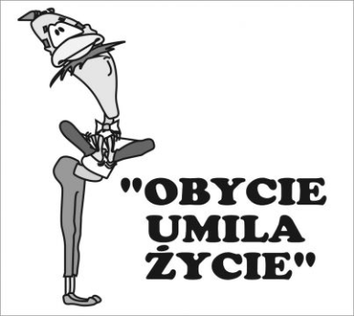
Obycie ułatwia życie.
Nie popychaj nikogo, uśmiechaj się do ludzi.
Nie rozmawiaj, nie jedz, nie wstawaj z miejsca – w kinie i teatrze.
Używaj zwrotów powitalnych – gdy spotkasz drugiego człowieka.
Pamiętaj, że jesteś gościem – gdy kogoś odwiedzasz.
Bądź zawsze taktowny – gdy rozmawiasz z innymi.
Każdego traktuj tak, jakbyś sam chciał być traktowany.

Slide 6
Jestem kulturalny i dobrze mi z tym
Nie używam wulgarnych słów, nie dokuczam innym
Często używam słów "proszę", "dziękuję", "przepraszam"
Jestem punktualny
Umiem słuchać innych
Dbam o higienę osobistą
Nie wyśmiewam się z innych
I DLATEGO:
Zdobywam pewność siebie
Łatwo nawiązuję znajomości
Unikam kłopotliwych sytuacji
Odnoszę sukcesy
Jestem lubiany

Slide 7
Umiejętnie jeść to także sztuka
Ogólne zasady dobrego zachowania przy stole:
Spokojnie czekaj na swoją kolej
Nigdy nie rozmawiaj mając pełne usta;
Zawsze jedz z zamkniętymi ustami;
Kiedy skończysz posiłek odnieść po sobie naczynia i przysuń krzesło
Zawsze pamiętaj, żeby podziękować po posiłku

Slide 8
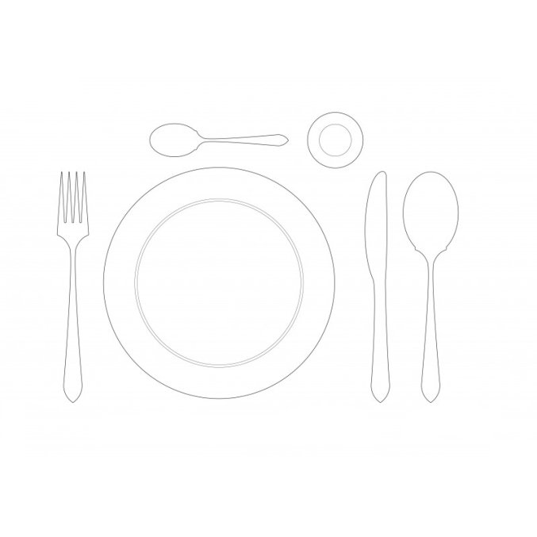
Nakrywamy do stołu

Slide 9
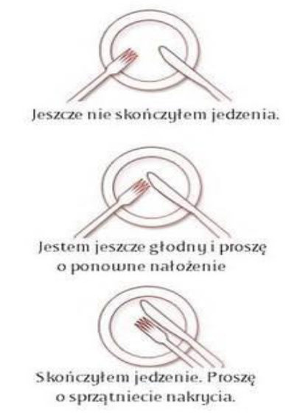
Układ sztućców informuje o:

Slide 10
Ukłon symbolizuje uprzejmość
mężczyzna kłania się kobiecie,
młodsza osoba - osobie starszej,
wchodzący (do sklepu, lekarza, mieszkania znajomego, zebranej grupki osób) – obecnym.
Podawanie ręki jest symbolem pokoju
Zważając na reguły dobrego zachowania pierwsza podaje rękę osoba ważniejsza, osobie mniej ważnej, czyli:
kobieta – mężczyźnie
starsza osoba - młodszej
zwierzchnik - podwładnemu

Slide 11
Jeszcze kilka dobrych rad!!!
Zawsze musimy dbać o czystość.
Podczas rozmowy wyjmujemy ręce z kieszeni i nie wzruszamy ramionami.
Nie trzaskamy drzwiami.
Nie wypada dzwonić do kogoś po 22 godzinie.

